Slide 1
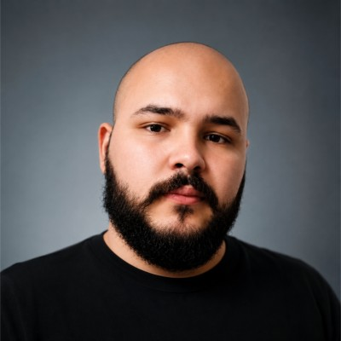
APRESENTAÇÃO PESSOAL
Lucas Brugge
de Almeida
PROJETO • TAVERNA DO D20
TAVERNA DO D20
in
linkedin.com/in/lucasbrugge/
TAVERNA DO D20 / APRESENTAÇÃO

